Slide 1
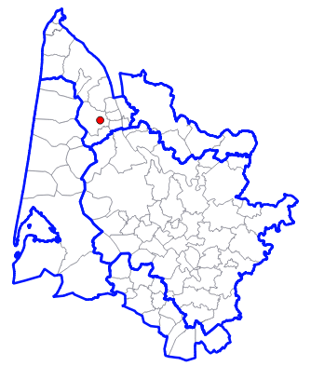
Demande de régularisation d’un forage
à l'Eocène Médoc-estuaire pour l’irrigation de chanvre pour CBD à Saint-Laurent-Médoc
Pétitionnaire : EARL des prés du CBD
Projet : régularisation d’un forage utilisé pour
l’irrigation de culture de CBD
Demande : avis sollicité par la DDTM le 16 septembre 2022
Pièces examinées :
Dossier de déclaration
Unité de gestion : Eocène Médoc-Estuaire
(hors zone à risque)
Contexte :
Régularisation d’un forage existant de 34 m
1

Slide 2
Demande de régularisation d’un forage
à l'Eocène Médoc-estuaire pour l’irrigation de chanvre pour CBD à Saint-Laurent-Médoc
Présentation de l’ouvrage :
Date de réalisation : non renseignée
N° BSS : non référencé (non déclaré au titre du code minier ?)
Profondeur : 34 m
Unité de gestion captée : Eocène Médoc-Estuaire à l’équilibre
Etat de l’ouvrage : non renseigné
Usages :
arrosage de 3 300 m² de culture de CBD
optimisation de l’usage :
    arrosage manuel (2022 : 200 L/j soit une estimation à 24 m³/an)
    choix d’une culture peu consommatrice d’eau
Demande :
3 m³/h
< 1 000 m³/an (volume domestique)

Slide 3
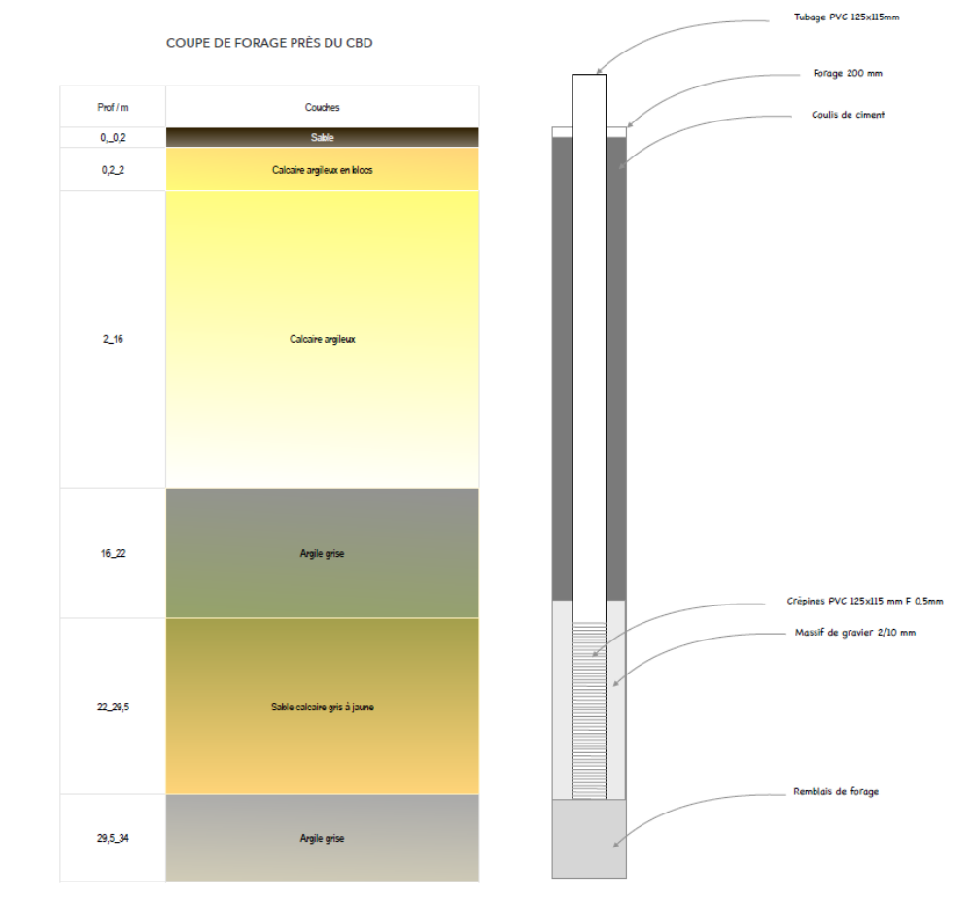
Demande de régularisation d’un forage
à l'Eocène Médoc-estuaire pour l’irrigation de chanvre pour CBD à Saint-Laurent-Médoc
Oligocène*
Niveau statique : 10 m
Toit du réservoir : 22 m
Débit spécifique 4,5 m³/h : 0,3 m³/h/m
Pas de dénoyage pour 3 m³/h
Nappe captive
Eocène*
*Attribution stratigraphique supposée à partir des ouvrages BSS001WVDG et BSS001WVDA

Slide 4
Demande de régularisation d’un forage
à l'Eocène Médoc-estuaire pour l’irrigation de chanvre pour CBD à Saint-Laurent-Médoc
Proposition d'avis :
Considérant :
la profondeur du forage ;
l’unité de gestion concernée à savoir l’Eocène Médoc-Estuaire à l'équilibre ;
la localisation du forage hors zone à risque de salinisation ;
l’usage de l’eau, à savoir l’irrigation de parcelles agricoles ;
la faible consommation d’eau ;
la préexistence du forage et du prélèvement ;
les caractéristiques hydrodynamiques de l’ouvrage qui permettent d'exploiter au débit envisagé sans dénoyer le réservoir (disposition 70) ;
et sous réserve que :
soit réalisé un diagnostic de forage permettant de vérifier la conformité de l'ouvrage à la réglementation ;
une prescriptions particulière arrête un rabattement maximal admissible ;
la régularisation du forage concerné peut être jugée compatible avec le SAGE Nappes profondes de Gironde.
4

